Slide 1


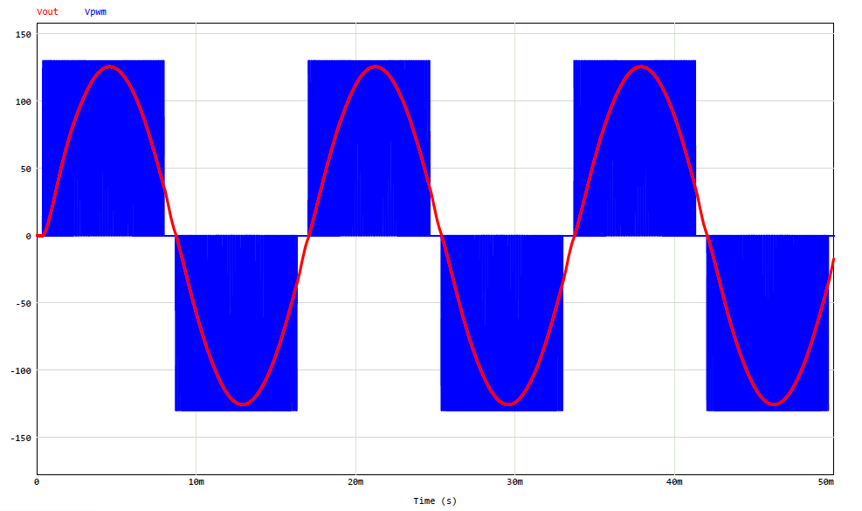
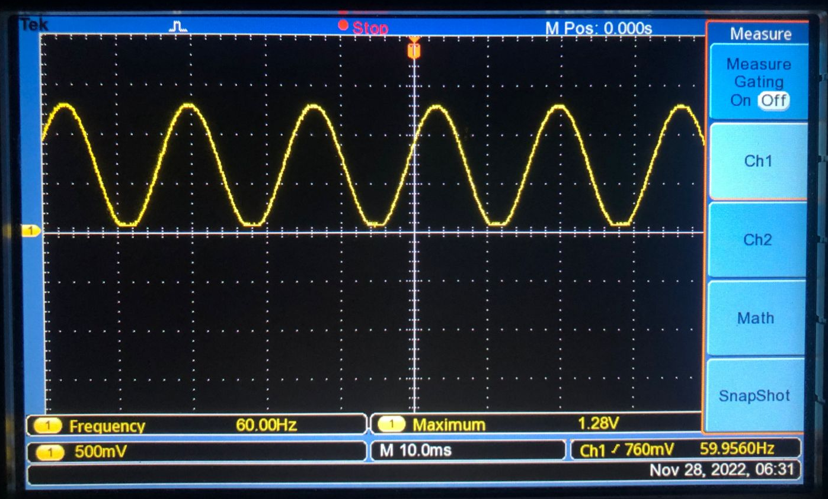
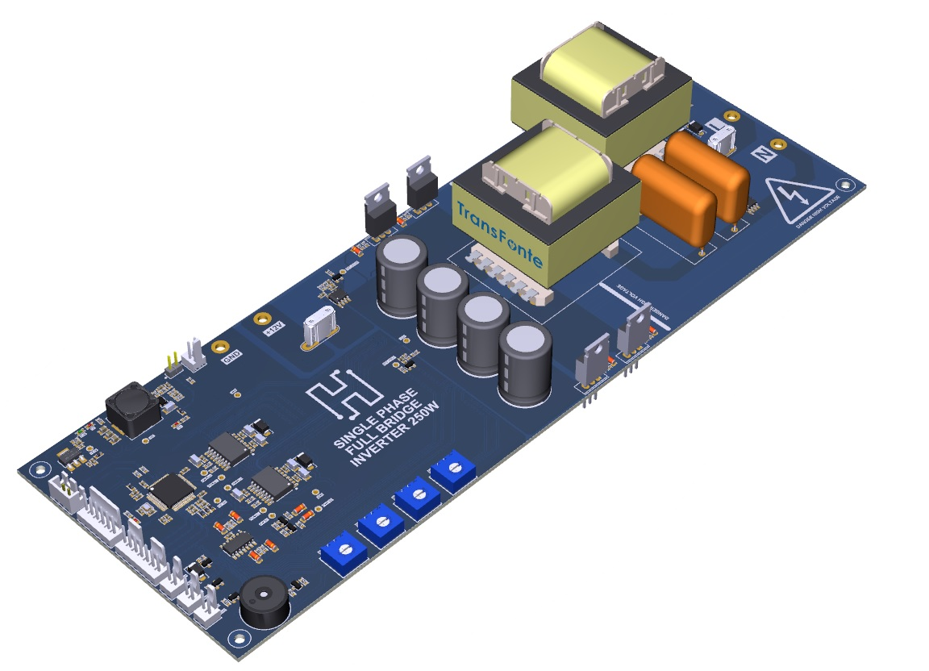
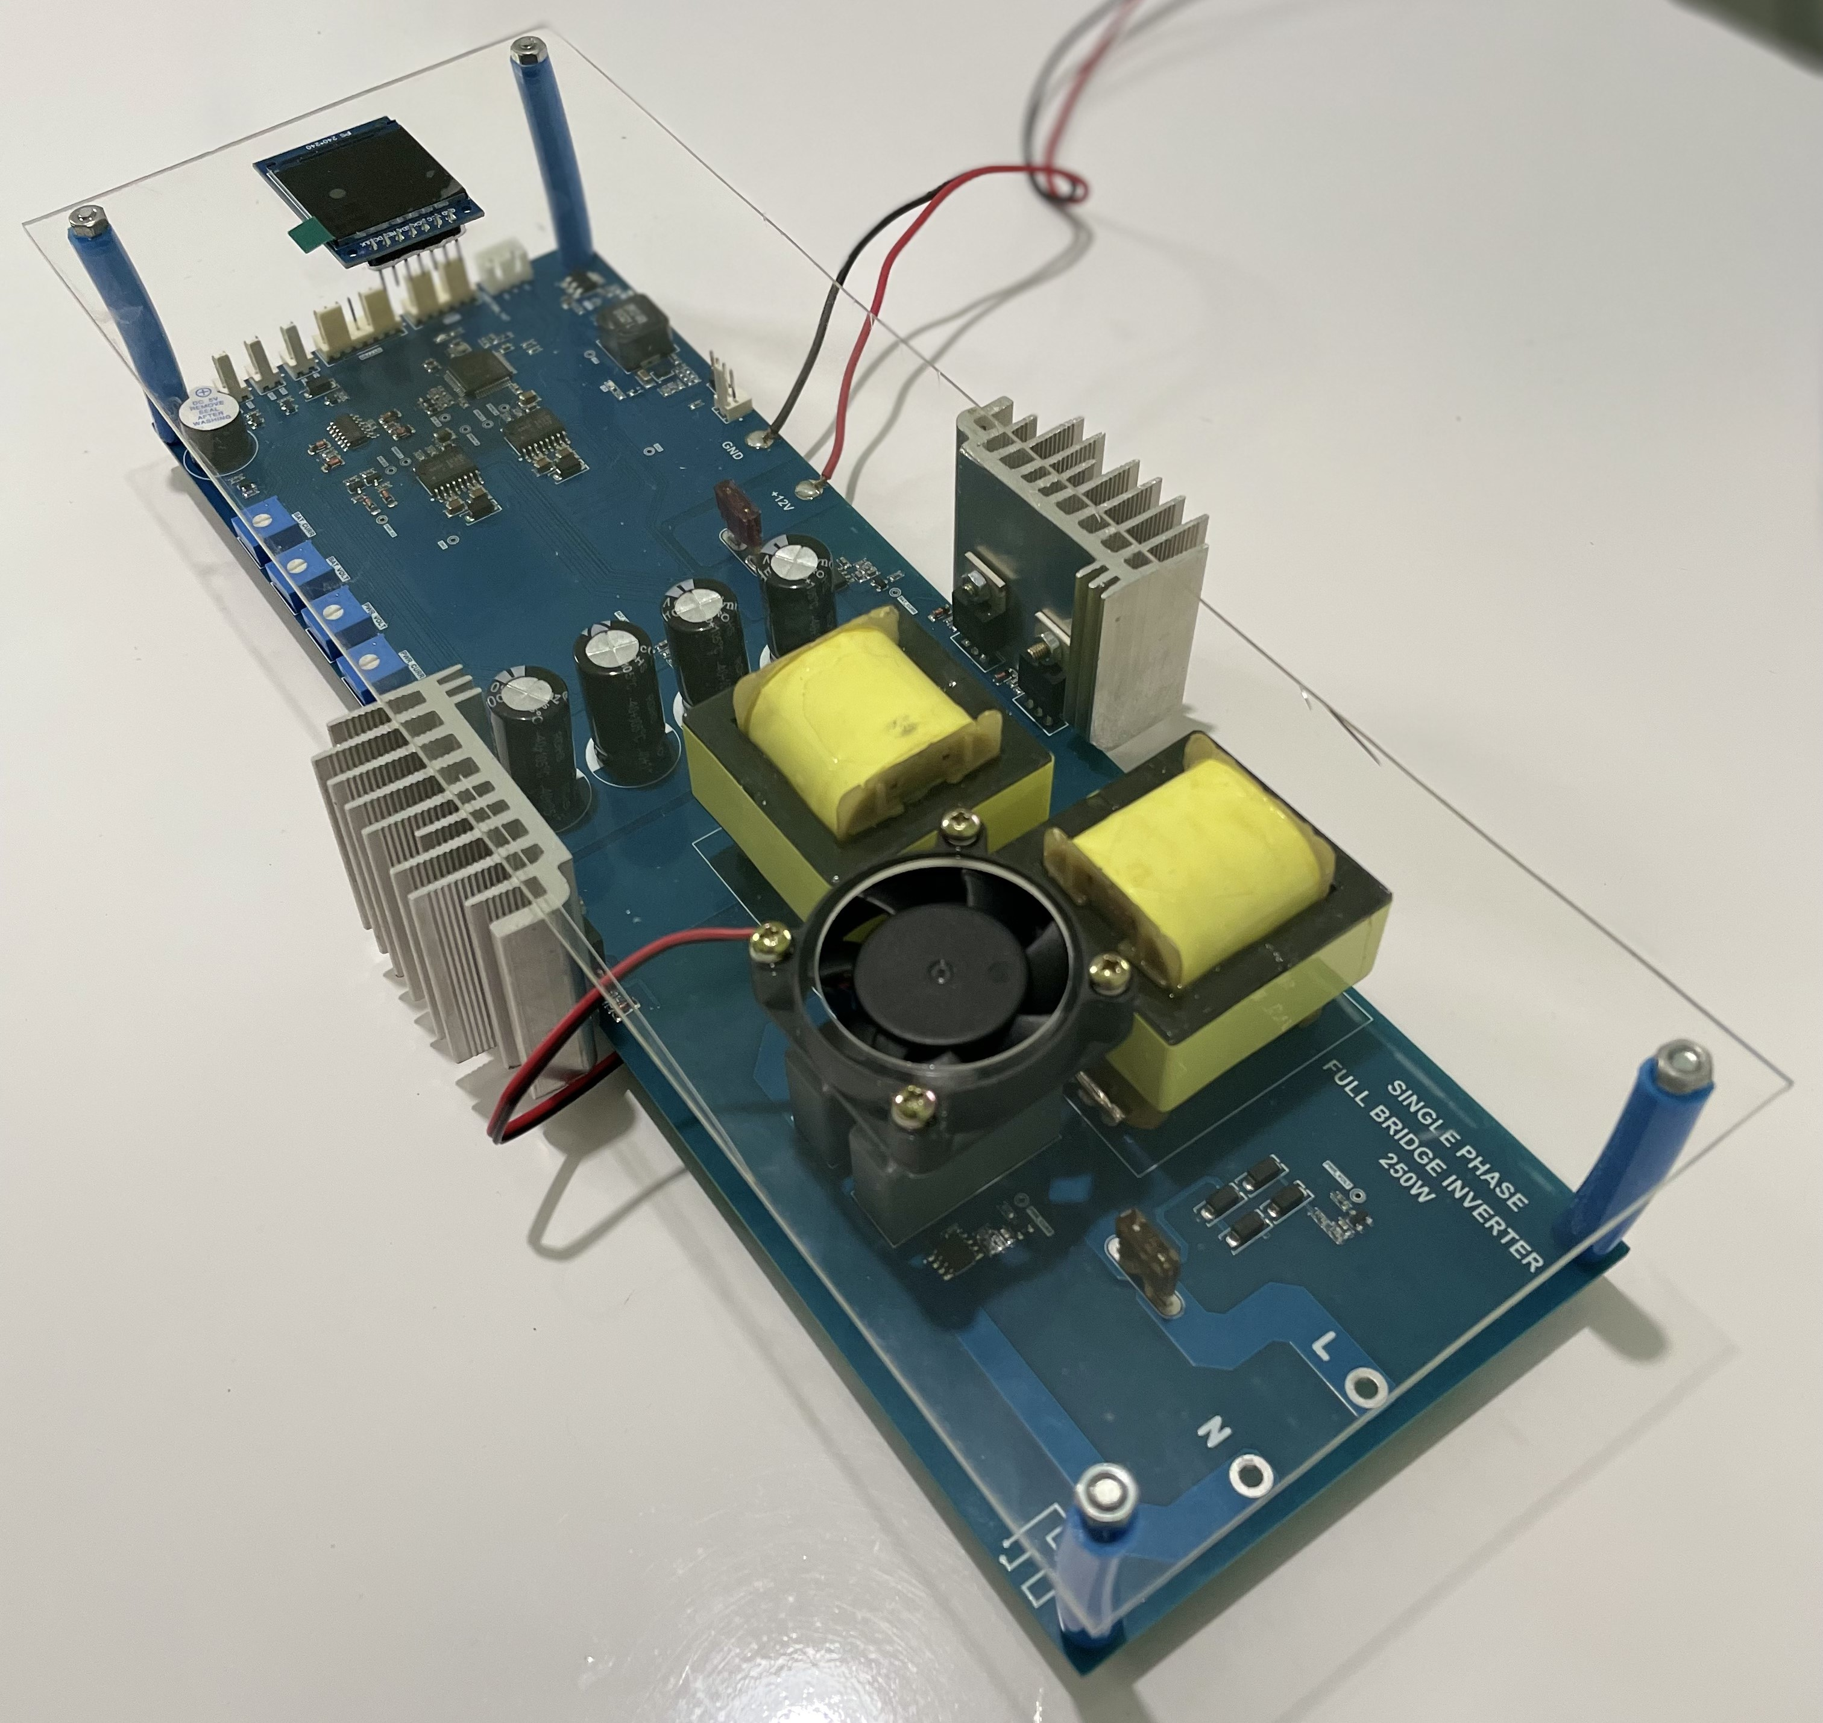
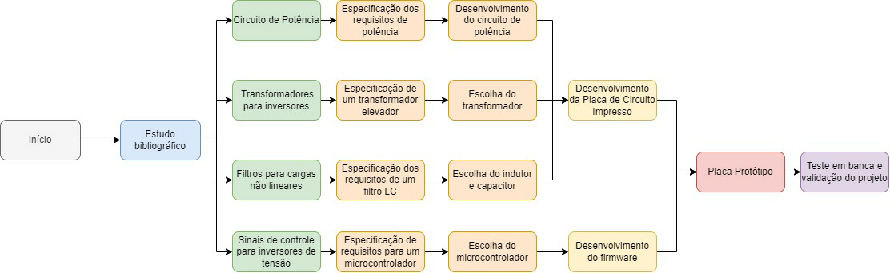


DESENVOLVIMENTO DE UM INVERSOR DE TENSÃO MONOFÁSICO COM SAÍDA SENOIDAL PURA PARA CARGAS NÃO LINEARES
ADONO, Gustavo Thomaz; CATÃO, Gabriel Pinto; SANTOS, Leonardo Caíque; TASSO, Gabriel; FONSECA, Felipe Henrique de Souza
ENGENHARIA ELÉTRICA
Introdução
A topologia de potência do inversor será a saída à ponte completa, com o emprego de quatro chaves do tipo MOSFET.
Um transformador customizado será utilizado como elevador de tensão, aliado a um filtro LC de segunda ordem para refino da tensão de saída disponibilizada à carga.
Os softwares PSIM para simulação de circuitos eletrônicos, e o Altium Designer, para desenvolvimento de placas de circuito impresso foram utilizados na elaboração do projeto.
Também conhecidos como inversores, os conversores CC-CA têm a finalidade de transformar um sinal de entrada contínuo em um sinal de saída alternado simétrico, com amplitude e frequência desejados (BEDFORD e HOFT, 1964).
Este trabalho apresenta o estudo e desenvolvimento de um inversor de tensão monofásico com saída senoidal pura para cargas não lineares, com tensão de saída 127V – 60 Hz, com potência máxima de 250W. Utilizando um microcontrolador da família STM32 e aplicando a técnica de modulação por largura de pulso senoidal (SPWM), busca-se a obtenção de sinal senoidal puro para ser entregue à carga.
.
Resultados e Discussão
Com a finalidade de validar o desenvolvimento do esquema elétrico do inversor de tensão, abaixo é apresentado o sinal de saída simulado (esquerda) e sinal obtido no protótipo físico (direita), após a produção deste.
Após a validação do esquema elétrico, procedeu-se ao desenvolvimento da PCI no software Altium Designer para posterior produção do protótipo.
Objetivo
O trabalho surge pela motivação de desenvolver uma fonte de energia de corrente alternada (CA) a partir da conversão de energia de uma bateria (fonte de corrente contínua), em locais diversos onde não haja disponibilidade de tensão alternada, como acampamentos, regiões montanhosas, vilarejos de difícil acesso ou regiões periféricas sem infraestrutura adequada.
Metodologia
Para este estudo foi indispensável uma vasta pesquisa bibliográfica afim de gerar e melhorar os fundamentos necessários para o desenvolvimento deste trabalho, bem como determinação dos principais circuitos utilizados.
Alguns parâmetros de projeto foram estabelecidos: tensão de saída CA de 127 V – 60 Hz, corrente máxima de saída de 2 A, fornecendo uma potência de saída de até 250 W, e tensão de entrada CC de 12 V, provenientes de uma bateria.
A técnica para obtenção do sinal de saída alternado escolhida foi a modulação por largura de pulso senoidal, que será obtida a partir da utilização de um microcontrolador, neste caso o STM32G474RE.
Conclusão
Considerando os resultados obtidos por meio das simulações no software PSIM, e posterior validação prática destas no protótipo em bancada, conclui-se que o projeto atingiu seu objetivo principal, realizando com eficiência a conversão da tensão contínua para alternado, conforme os parâmetros de projeto.
O desenvolvimento do protótipo utilizando técnicas e software profissionais de designer de PCI, aproximaram este de um dispositivo comercializável.
Referências
AHMED, A. (1998, 2000); ABDEL-RAHIM, N. M. (1996) ; BARBI, I. (2007); SANTOS, W. B. (2017);

